Slide 1
好行事曆-你最喜歡的行事曆
鄭紹雄
楊軒宇
張鈞棠
許新源
賴俊霖
曾嘉豪
林晉廷
鄭穎謙
第三組

Slide 2
報告主題：設計規格書
1. 修訂版本記錄

Slide 3
1
1
版本 | 修改日期 | 說明 | 修改者
1 | 2018/05/16 | 未完整第一版 | 賴俊霖
2 | 2018/05/19 | 主要設計討論完成。非功能性設計完成 | 許新源
3 | 2018/05/20 | 主要元件規劃撰寫完成 | 楊軒宇
4 | 2018/05/21 | 補上資料庫設計，系統設計書完成 | 鄭紹雄
5 | 2018/05/22 | 排版完成 | 鄭紹雄
修訂
版本紀錄

Slide 4
2. 簡介

Slide 5

2
2
2.1 目標
2.2 產品概觀
2.3 範圍
私人公司設計的行事曆，能讓員工在同一臺電腦上記錄自己的行程，方便安排行程、記憶公事。
管理者可透過查詢得知員工於上班時間的行程。
我們的好行事曆提供月曆查詢，行程與帳號的新增、更新及刪除。
也可以依照類別或日期搜尋行程、並提醒當日行程。
並隨時撥放著輕鬆愉悅♂的音樂，當然，你也可以停止它d(`･∀･)b。
適用於無連接上網的電腦，這樣可以保證員工的行程不會因為網路而外洩出去。

Slide 6
3. 開發環境

Slide 7



3.1 Development tools
3.2 Development standards
3
所需軟體： Eclipse、TortoiseSVN、StarUML
所需工具： 電腦、筆記型電腦
1.必須要按照MVC架構所訂好的結構進行開發，除非有特別功能可以獨立。
2.函式左大括號要在小括號右邊
Ex.void XXX(){
}
3.註解必須在函式上面。
//我是函式
Void XXX(){
}
4.函式、變數命名必須為小駝峰形式
Ex.Sring firstName、void secondFunction()
3.3 System environment
作業系統： windows
程式語言： Java
操作介面： Commend介面
3

Slide 8
4. 系統架構

Slide 9
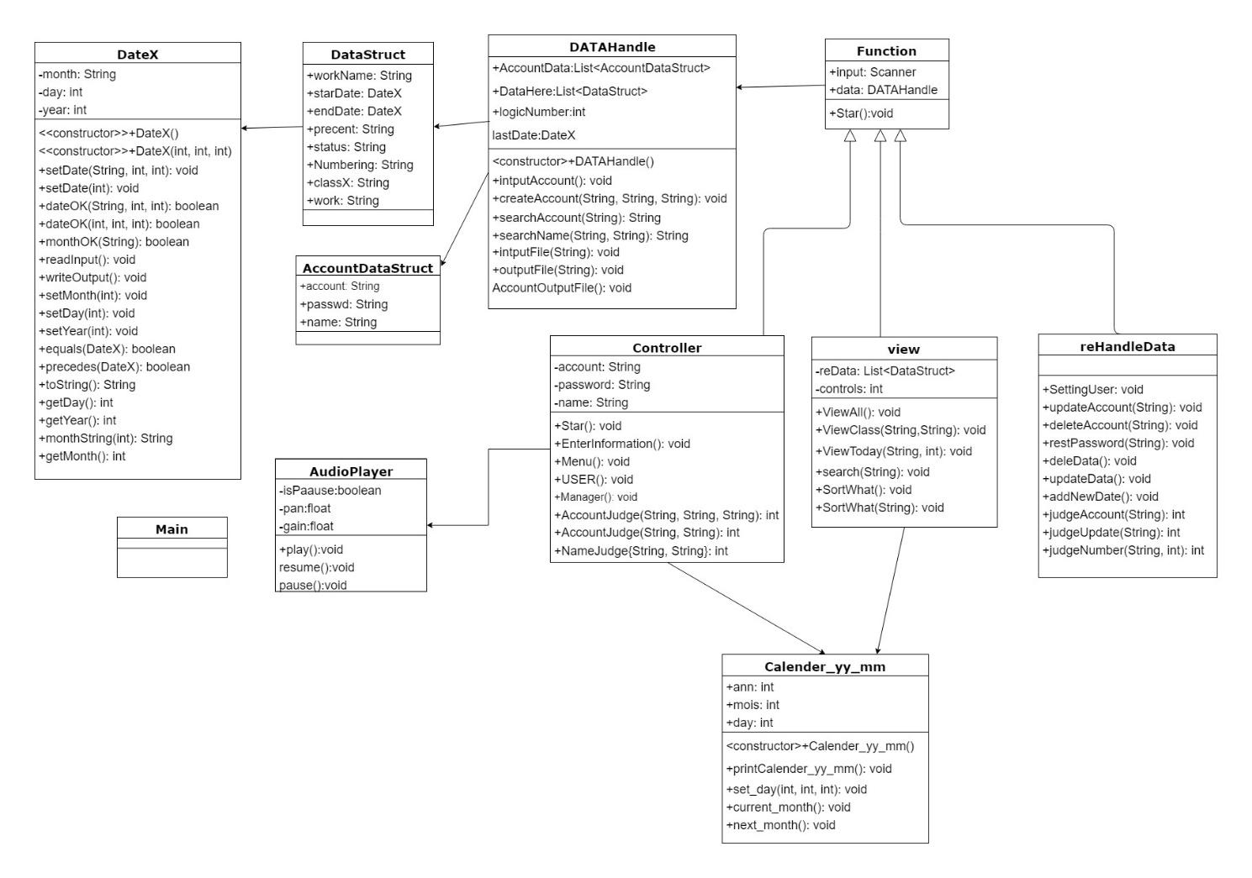

5
4
4.1
Architecture
diagram
由MVC架構為基礎規劃程式，畫出此專案的UML檔案。
4.2
產品整合順序
訂好資料結構後，從 Controllers 為基礎開始開發使用者介面，在開發過程中，同步製作資料庫系統。
之後由使用者介面延伸將其功能實作，同時寫出 view、reHandleData 類別，完成整合。
www.yourwebsite.com

Slide 10
5. 系統設計
有一個介面敘述及六個元件設計介紹。

Slide 11
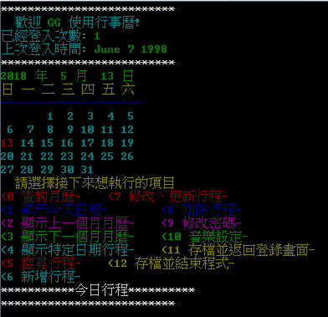
5.1
使用者介面描述
6
5
創建帳號及登入
顯示上次登入時間及登入次數
顯示目前日期及月曆
提醒今天的行程
觀看上下月，或輸入要觀看的月份查詢日曆
利用名子、開始時間、完成百分比、行程編號、行程分類、內容，創建一個行程
搜尋特定日期行程，以及觀看行程
使用名子、開始時間、完成百分比、行程編號、行程分類、內容，檢索想看的行程
觀看日期的時候可以使用參數進行排序
刪除、修改、更新行程
修改帳號密碼
調整音樂大小聲、音樂有無
www.yourwebsitehere.com

Slide 12

5.1.1
物件及動作
7
5
www.yourwebsite.com

Slide 13
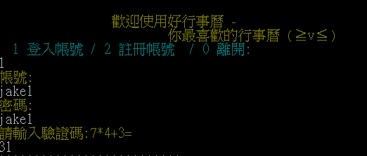
5.2.1
主要介面 規格描述
8
5
登入畫面：
判斷帳號密碼、驗證碼是否正確，註冊判斷帳號是否重複。
輸入：使用者輸入帳號(account)密碼(passwd)登入畫面.
輸出：登入畫面，主畫面指令提示部分，當日行程提醒，音樂控制，行程搜尋子畫面。
www.yourwebsite.com

Slide 14
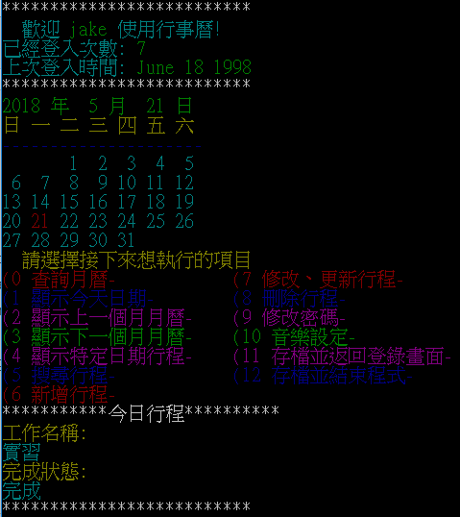
9
5
主要介面：
負責登入畫面、當日行程提醒，並提供使用者及管理者的主畫面，音樂控制子畫面，行程搜尋子畫面。
5.2.2
主要介面 運作說明
演算法：登入與註冊的帳號密碼判斷使用Sequential Search。
層次結構：為輸入/輸出管理及管理員控制層。
限制：帳號密碼限制特殊符號及長度，其餘則無。
性能：資料量多時因時間複雜度平均為O((N+1)/2)，較消耗時間。
www.yourwebsite.com

Slide 15
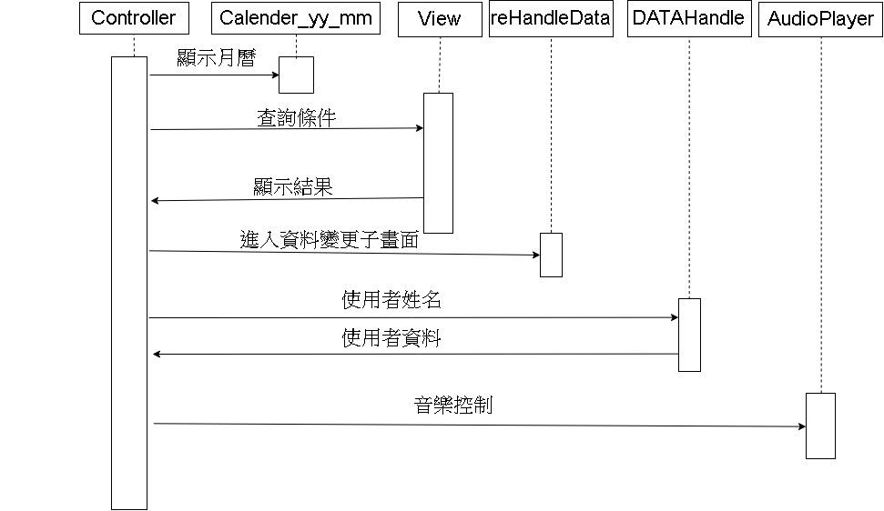
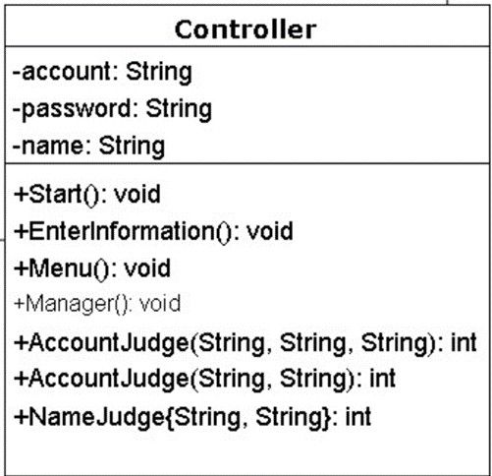
10
5
5.2.3 互動圖
Start():匯入帳號資訊之後進入登入畫面。
EnterInformation():登入或註冊帳號，帳號、密碼及驗證碼正確則依照權限進入主畫面。
Menu():使用者主畫面，顯示月曆、指令及當日行程並依照輸入給予相對應的回應。
Manager():管理者主畫面，指令提示及輸入判斷。
AccountJudge():帳號密碼判斷。
NameJudge():姓名帳號判斷。
主要介面類別圖
主要介面互動圖

Slide 16
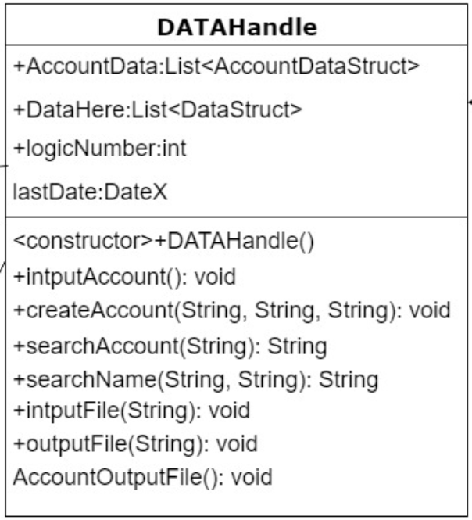

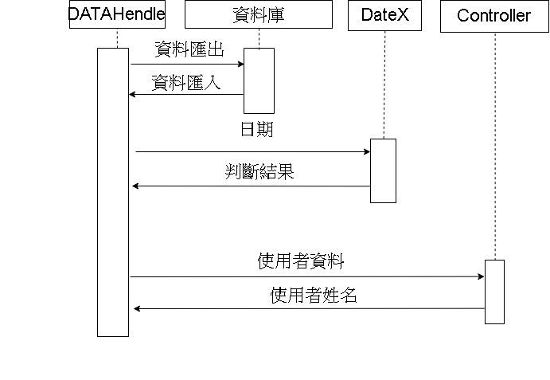
5.3
資料庫 設計規格
11
5
負責處理帳號資料的匯入/匯出，與帳號驗證，以及資料匯入/匯出，資料庫定義。
輸入帳號密碼後判斷是否相符，呼叫後匯出或匯入資料。
5.3.3 互動圖
5.3.1 資料庫 介面描述
5.3.2 資料庫 運作說明
類別圖
演算法：帳號密碼是否相符使用Sequential Search。
層次結構：為儲存管理及輸入\ 輸出層。
限制：資料應符合結構。
性能：資料量多時，因時間複雜度平均為O((N+1)/2)，較消耗時間。
Function：
輸入：從資料庫匯入資料，獲得Controller需判斷的帳號密碼。
輸出：匯出資料到資料庫，判斷帳號密碼後的結果return。
inputAccount():匯入帳號相關
createAccount():依照匯入資料新增帳號
searchAccount():尋找帳號是否存在
searchName():尋找姓名是否存在
inputFile():依姓名匯入資料庫
outputFile():匯出資料
AccountOutputFile():匯出帳號資料庫
互動圖

Slide 17
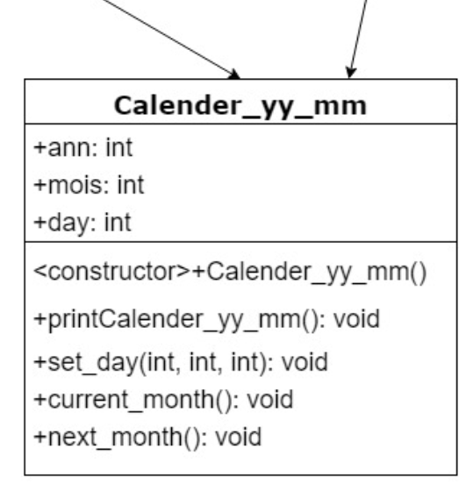
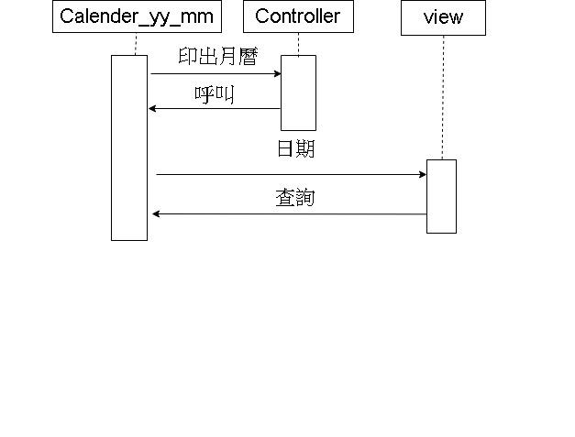
5.4
月曆 設計規格
12
5
呼叫則印出當天月曆，可以顯示上下月，也可以查詢某年某月的月曆。
5.4.1 月曆 介面描述
5.4.2 月曆 運作說明
5.4.3 互動圖
輸入：可有日期可無。
輸出：依照日期印出月曆。
層次結構：為輸入/輸出層。
Function：
類別圖
printCalender_yy_mm()依照儲存日期印出月曆。
Set_day()給予日期來改變要印的月曆。
current_month()月份-1
next_month()月份+1
互動圖

Slide 18
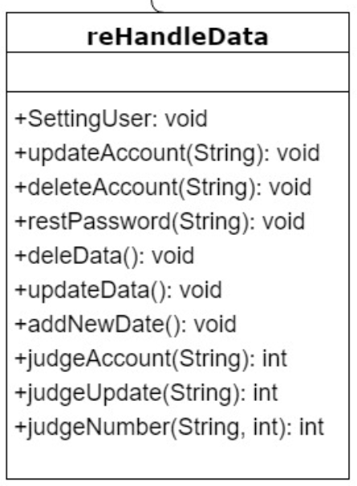
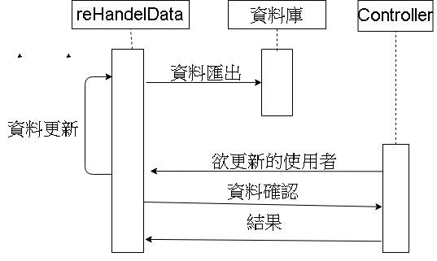
5.5
資料處理 設計規格
13
5
新增、更新或刪除帳號與資料。判斷帳號是否有非法字元。
5.5.1資料處理 介面描述
5.5.2資料處理 運作說明
5.5.3 互動圖
輸入：欲更新的使用者。
輸出：更新後的資料。
演算法：刪除、更新帳號、資料使用Sequential Search。
層次結構：為儲存管理層。
限制：資料只是暫存於list。
性能：資料量多時，因時間複雜度平均為O((N+1)/2)，較消耗時間。
Function：
類別圖
SettingUser():輸入使用者，排序其資料
updataAccount():改變密碼
deleteAccount():刪除帳號
restPassword():密碼設為00000000
deleData():刪除資料
updateData():更新資料
addNewData():新增資料
judgeAccount():判斷是否為帳號。
judgeUpdata():判斷是第幾個資料要更新
judgeNumber():判斷是否為數字
互動圖

Slide 19
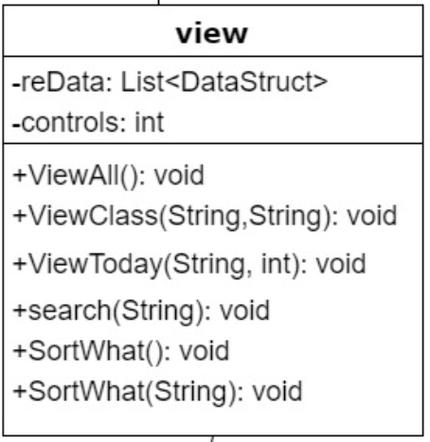
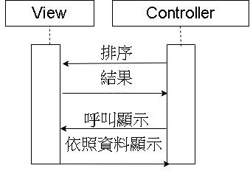
5.6
資料顯示 設計規格
14
5
依照排序的資料分頁顯示。
5.6.1資料顯示 介面描述
5.6.2資料顯示 運作說明
5.6.3 互動圖
輸入：無
輸出：愈顯示的資料
演算法：尋找資料使用Sequential Search。
層次結構：為輸入/輸出層。
性能：資料量多時，因時間複雜度平均為O((N+1)/2)，較消耗時間。
Function：
類別圖
ViewAll():看所有行程。
ViewClass():依照class來找行程。
ViewToday():找今天所有進行中的行程。
sortWhat():子畫面，可以排序行程。
互動圖

Slide 20
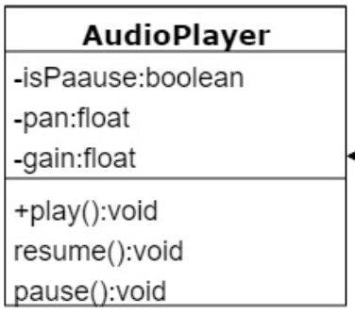
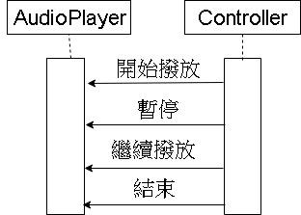
5.7
音樂撥放器 設計規格
15
5
控制音樂大小聲，開始、暫停與結束。
5.7.1音樂撥放器介面描述
5.7.2音樂撥放器運作說明
5.7.3 互動圖
輸入：音樂檔。
輸出：音樂。
限制：需給予音樂檔
Function：
類別圖
Play():開始撥放。
Resume():繼續撥放。
Pause():暫停撥放。
互動圖

Slide 21

5.8
元件整合條件
16
5
在同一資料夾底下。
每個模組內的程式都提供接口讓其他程式呼叫。

Slide 22
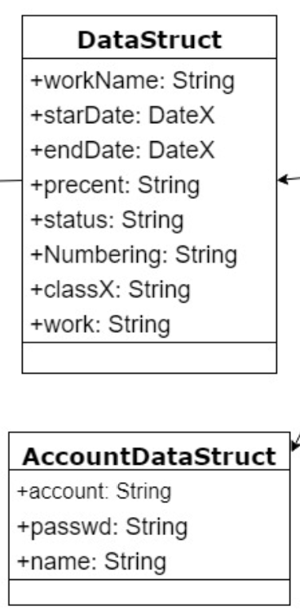
17
5.9
軟體介面設計
設計規則
1. 保持設計的一致性 2. 提供重度使用者便捷操作 3. 適時提供對使用者有意義的回饋 4. 明確告知使用者動作的狀態 5. 簡化錯誤的處理 6. 務必提供可回復的設計 7. 滿足使用者控制的慾望 8. 簡化操作，降低使用者記憶需求
STEP1
STEP2
依照資料庫結構匯出資料。
須為List型態的DataStruct，內容為：
String workname
DateX startDate
DateX endDate
String percent
String status
String Numbering
String classX
String work
String name
String account
String passwd
匯入則有帳號以及使用者資料。
匯入後儲存為List型態。
效能設計
主要演算法為sequence sort。設計方便但平均時間複雜度為O((n+1)/2)。

Slide 23
6. 非功能設計

Slide 24

18
6
非功能設計
6.1安全性設計
不支援多人以及網路。
6.3可維護性設計
所有程式需要以模組化的方式開發，以加快維護效率。將來需要與更大的系統做整合時，修改的幅度能降到最低。
6.2可靠性設計
結構標準化，有Fool proof，當機也不會損毀資料庫。
6.4邏輯資料庫設計
詳見第七部分。
Slide / 01

Slide 25
7. 資料設計

Slide 26
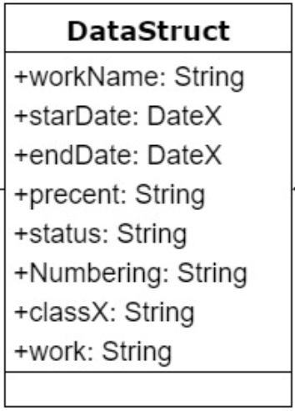
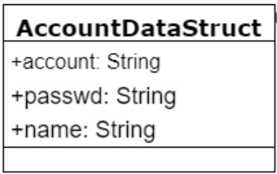

在DataStruct資料結構中清楚指定了行程資料的格式跟內容
7.1 內部軟體資料結構
資料名稱 | 資料格式 | 資料名稱說明
workName | String | 行程名稱
startDate | DateX | 行程開始時間
endDate | DateX | 行程結束時間
precent | String | 行程完成度
status | String | 行程狀態(完成、執行中、未開始)
Numbering | String | 行程編號
classX | String | 行程分類
work | String | 行程內容說明
我們軟體資料結構主要有兩個部分，分別是:
DataStruct、AccountDataStruct
在AccountDataStruct資料結構中說明了帳號資料的格式
資料名稱 | 資料格式 | 資料名稱說明
account | String | 帳號
passwd | String | 密碼
name | String | 使用者名稱
19

Slide 27
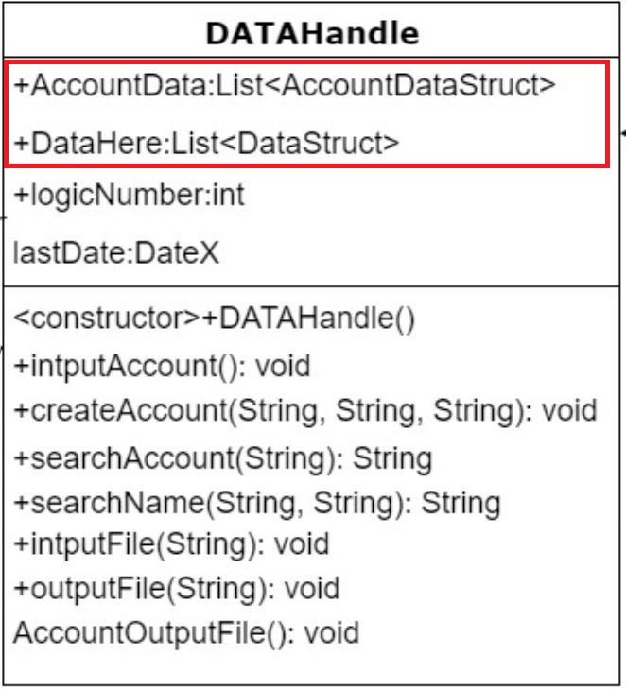
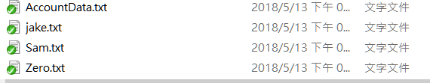
20
7.2
全域資料結構
7.3
暫存性資料結構
在 DATAHandle 類別中宣告名稱為 AccountData的ArrayList，放入AccountDataStruct資料結構中
宣告名稱為DataHere的ArrayList，放入DataStruct資料結構
這兩個ArrayList中宣告為static確保資料只有一組且不會消失
在使用者操作完程式之後，暫存紀錄資料的方式為txt檔案
所有的帳號會被存在AccountData.txt，會存入7.2所說明ArrayList內容
創建新的使用者後，會新增該使用者的名稱.txt檔案，用於分開其他使用者的資料，加強其可靠性

Slide 28

21
詳細函數說明：
inputAccount():匯入帳號相關。
createAccount():依照匯入資料新增帳號。
searchAccount():尋找帳號是否存在。
searchName():尋找姓名是否存在。
inputFile():依姓名匯入資料庫。
outputFile():匯出資料。
AccountOutputFile():匯出帳號資料庫。
7.4
資料庫說明
主要處理資料庫的存取類別為 DATAHandle.java。
啟動程式時DATAHandle.java中inputAccount()會去讀取AccountData.txt內所有的帳戶內的名稱帳號密碼存入AccountData的ArrayList。
登入帳號時會去尋找AccountData的ArrayList中有無資料，沒有找到則顯示帳號不存在。
找到資料時會去呼叫 使用者名稱.txt 檔案內內容存入DataHere的ArrayList中，因為我們一次只登入一個帳號所以可以這樣使用。
使用者可以藉由介面選項去改變DataHere的ArrayList內容做處理。
資料庫處理類別圖

Slide 29

THANK YOU

